Slide 1

STAR GIANT
지도교수: 정내훈
2020182033 이시우
2020182038 정하나
2020180041 최유진
Notes:
안녕하세요. 종합설계1 스타 자이언트 발표 시작하겠습니다.

Slide 2

Contents
1. 연구목적
2. 개발환경
3. 게임소개
4. 기술적 요소
5. 중점 연구사항
6. 타 게임과의
차별성
7. 개인별준비사항
8. 재미 요소 및 시장성
9. 부록
역할 분담
Notes:
목차입니다.
연구 목적부터 재미요소 순으로 다음과 같은 순서로 발표 진행하겠습니다.

Slide 3
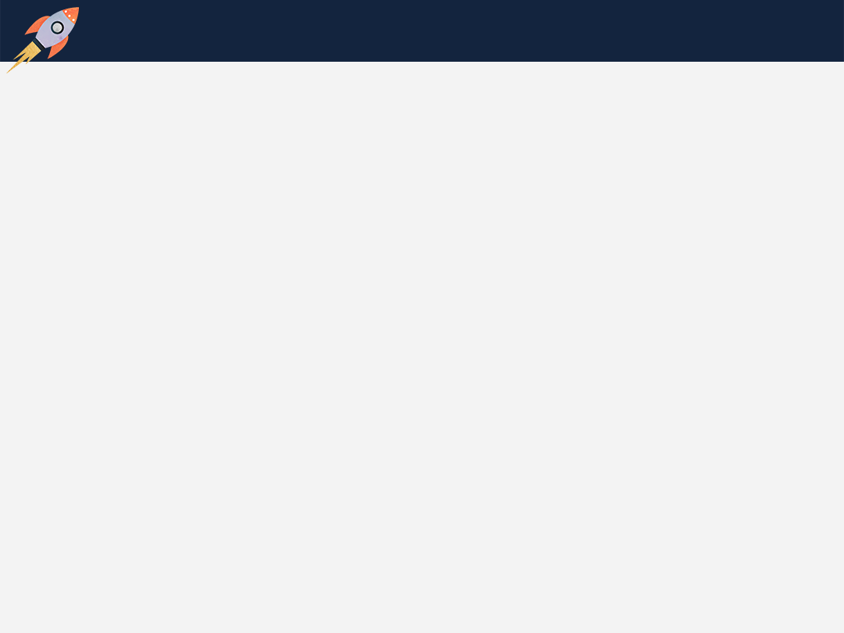
연구목적
DirectX12을 사용하여 게임제작을 위한 능력 향상
유니티 엔진을 이용해서 애니메이션 적용
IOCP를 이용한 서버 구현
Git을 이용하여 협업 능력 및
유동적인 프로젝트 관리 능력 향상
Notes:
다음은 연구목적입니다.
클라이언트 담당은 다이렉트 3D 12를 사용해 게임 개발을 하고,
유니티 엔진을 이용해서 애니메이션을 적용하여 게임 제작을 위한 능력을 향상시키고자 합니다.
서버 담당은 IOCP를 이용한 서버 구현을 통해 관련 지식을 공부하고자합니다.
또한, 3인의 협업인 만큼, git을 사용해 협업 능력 및 유동적인 프로젝트 관리 능력을 향상 시키고자 합니다.

Slide 4
개발환경
Direct3D12
Visual Studio 2022
Unity 3D
Git hub
Blender, 3DsMAX
Notes:
다음은 개발환경입니다.
저희는 다이렉트3D 12와 비주얼스튜디오 2022를 통해 개발을 진행하고
유니티3D와 블렌더와 3DsMAX를 이용해 에셋을 수정하고 이용할 예정입니다.
또, 깃허브를 통해 코드를 관리할 예정입니다.

Slide 5
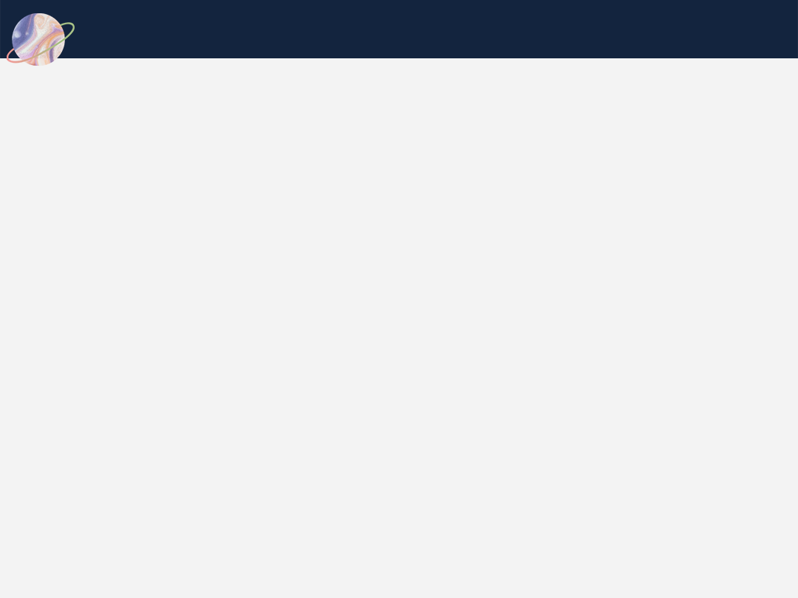
게임소개
몬스터를 처치하고 운석을 피해 보물을 뺏자
우주 고양이 해적단은 우주의 보물이라 불리우는 스타 자이언트를 차지하기 위해 우주선에 몸을 싣는다…….
하지만, 고난과 역경이 그들을 기다리고 있는데…!
그들은 과연 보물을 차지할 수 있을까?
Notes:
다음은 게임 소개입니다.
이 게임은 우주를 배경으로 한 3인 협력 슈팅 게임으로
“해적”인 플레이어는 우주선에 탑승하여
목표인 스타 자이언트를 보스로 부터 빼앗기 위해 나아갑니다.

Slide 6
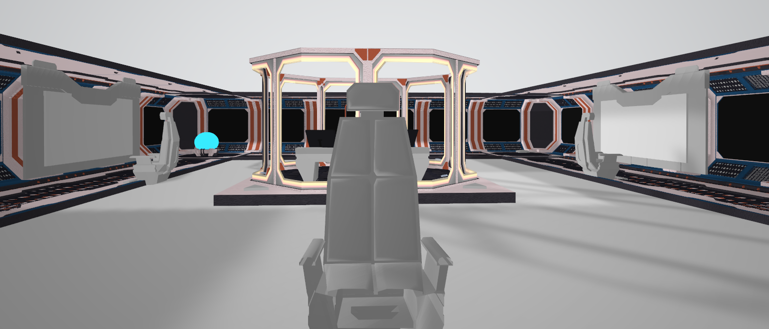
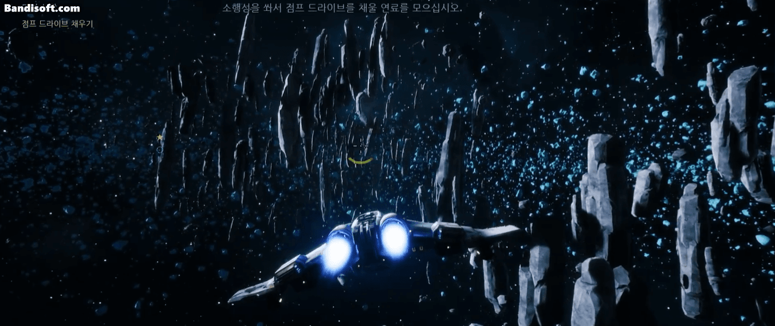
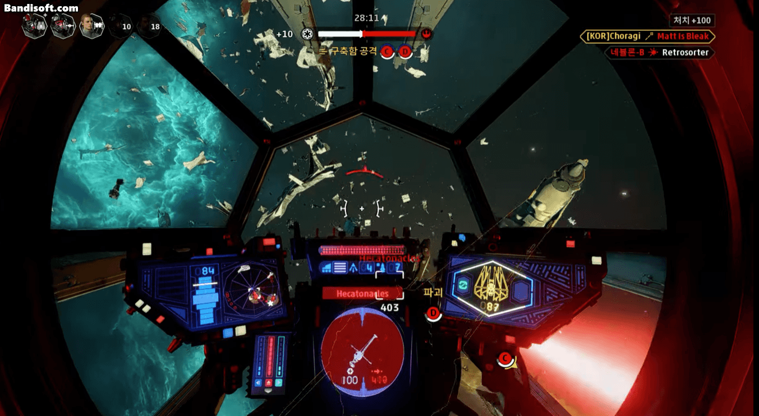
게임소개 - 게임방법
3인칭
조종석 상호작용
공격석 상호작용
3인칭
1인칭
“Everspace” 게임 플레이 장면 중
“스타워즈:스쿼드론” 게임 플레이 장면 중
Notes:
다음은 게임 방법입니다.
가로 세로 10m 크기를 가진 우주선 내부에는 메인 조종석 하나와 공격석 3개가 있는데요.
젤 위의 사진을 보시면 가운데에 조종석이 있고 좌우 앞부분에 공격석이 존재합니다.
플레이어들은 3인칭 시점으로 우주선 내부를 자유롭게 오가며 필요에 따라 메인 조종석 혹은 공격석을 옮겨다닐 수 있습니다.
조종석에서는 3인칭으로 우주선을 조종할 수 있고, 공격석에서는 fps모드로 전환되어 자신이 있는 방향의 외부 적들을 처치할 수 있습니다
3인의 플레이어가 각자 필요에 따라 메인 조종석과 세 방향의 공격석을 옮겨다니며 적들과 보스를 해치우면 게임을 클리어할 수 있습니다.

Slide 7
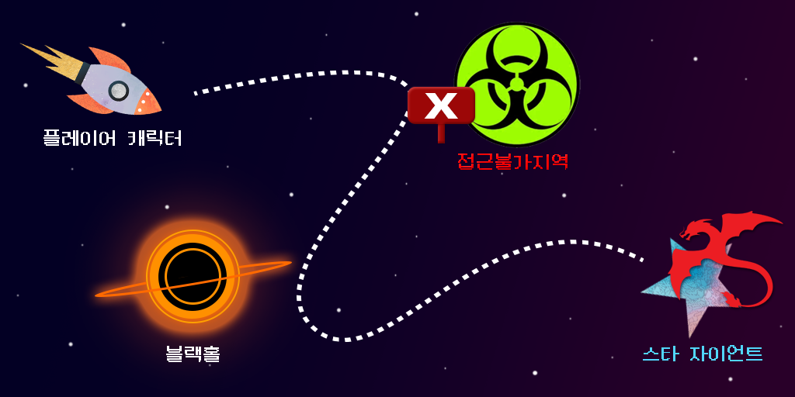
게임소개 - 지도
Notes:
다음은 지도입니다.
플레이어는 앞서 말한것처럼 스타 자이언트를 얻어야 게임에서 승리하는데요.
이 점선. 즉 경로를 따라 가야 스타 자이언트를 얻을 수 있도록 하였습니다. 플레이어는 가는 도중 블랙홀을 맞닥뜨리게 되며, 경로의 끝에는 스타 자이언트를 지키는 보스인 드래곤을 만날 수 있습니다.
이 경로 외로는 방사능 등의 오염물질들이 가득하기 때문에 플레이어가 이동하지 못하도록 막을 예정입니다.
이 경로의 크기는 너비는 200m 높이는 50m 전체적인 길이는 4km로 생각하고 있습니다.
=================================
일반 몬스터 구간 3분 블랙홀 구간 30초 다시 일반 몬스터 구간 3분, 보스 몬스터 5분으로 전체 플레이시간은 약 11분 30초 정도로 예상합니다.
200mx 4km x 50m 1초에 약 속도 – 40km/h면 1초에 11m (최대) 6km/h면 1초에 1.5m (기본)

Slide 8
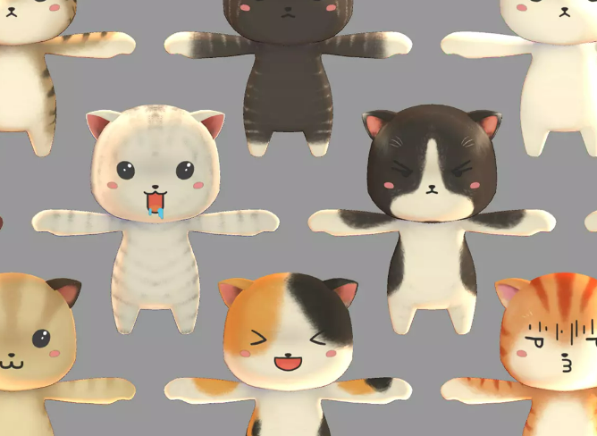
게임소개 – 플레이어 캐릭터
플레이어가 조종하는 캐릭터,
WASD 키를 통해 함선 내부를 자유롭게 이동한다.
Notes:
다음은 플레이어 캐릭터입니다.
플레이어 캐릭터는 1m 크기의 2등신 고양이 캐릭터입니다. WASD키 마우스 회전을 통해 가로 세로 10m 크기의 함선 내부를 자유롭게 이동하고 조종석과 공격석에서 상호작용을 할 수 있습니다.

Slide 9
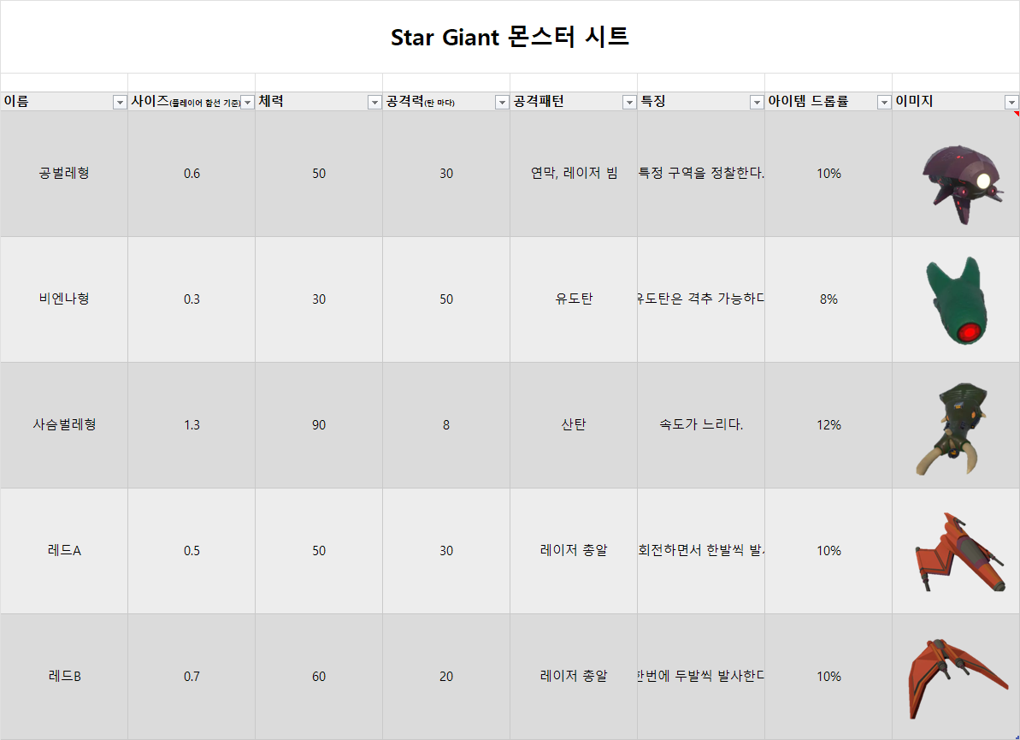
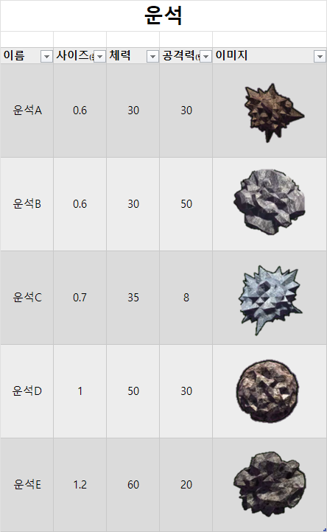
게임소개 – 몬스터, 운석
Notes:
다음은 몬스터, 운석입니다.
플레이어가 경로를 따라 진행하면서 만나게 될 적입니다.
몬스터와 운석 같은 경우 그 종류에 따라 사이즈, 체력, 공격력, 공격 패턴 등을 다르게 설정하였습니다.
이 중 저희 졸업작품 게임에는 게임 완성도를 위해 위의 각 3종씩 구현할 예정입니다.

Slide 10
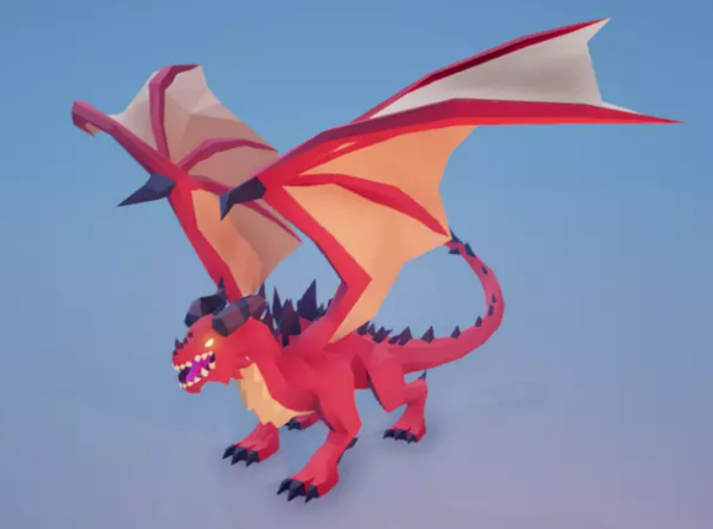
게임소개 – 보스
플레이어를 공격하는 보스 몬스터,
6가지 패턴을 가지고 있다.
Notes:
다음은 보스입니다.
가로 세로 125m의 보스맵에서 등장 할 예정이며,
보스의 공격 패턴으로는 파이어 볼, 파이어 브레스, 에너지 볼트, 에너지 빔, 라이트닝 볼트, 운석 날리기, 가 있습니다.
이 6가지의 보스 패턴들은 루아를 이용하여 구현할 예정입니다.

Slide 11

게임소개- 블랙홀
플레이어를 따라오는 블랙홀,
운석들이 플레이어의 방향으로 끌려온다.
Notes:
다음은 블랙홀입니다.
지도에서 나왔던것과 같이 게임의 중반에 블랙홀 구간을 만들 예정인데요.
블랙홀이 발생하면 30초간 타임어택이 시작됩니다.
이 블랙홀 구간에서는 운석들이 플레이어 우주선 방향으로 끌려오고
플레이어들은 메인 조종석에서 우주선을 조종해 운석을 피하거나
공격석에서 운석을 공격, 파괴하는 식으로 게임을 진행할 예정입니다.

Slide 12
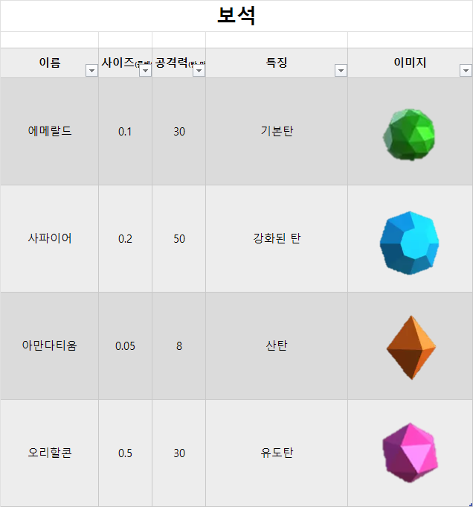
게임소개 - 보석
Notes:
다음은 보석입니다.
보석은 적 몬스터를 처치하였을 때 일정 확률로 드랍됩니다.
보석을 얻으면 다른 종류의 탄을 발사할 수 있게 됩니다. 4가지의 공격 방식이 있습니다. 기본 공격인 기본탄과 강화된 탄, 산탄, 유도탄이 있습니다.

Slide 13
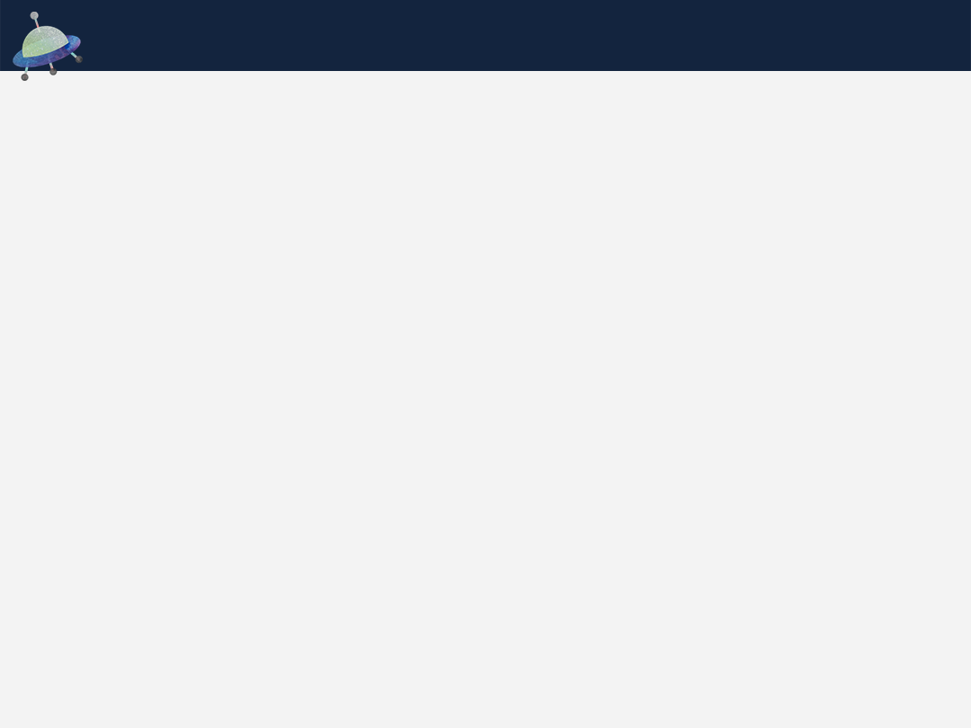
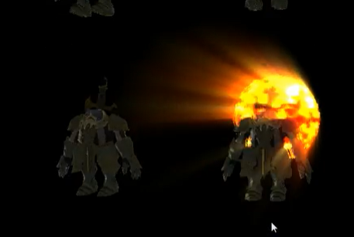
기술적 요소
스키닝 애니메이션
루아를 통한 보스 스크립트 제작
플레이어 캐릭터와 보스 몬스터의
스키닝 애니메이션
6개 패턴을 포함한
보스 스크립트
GOD RAYS(조명)
멀티 플레이 3000명 동시 접속
태양광반사 조명효과 구현
IOCP를 이용하여,
3인 플레이어가 접속할 수 있는 방을 최대 1000개까지 만들 수 있게 구현
Notes:
다음은 기술적 요소입니다.
플레이어 캐릭터와 보스 몬스터의 스키닝 애니메이션을 적용할 예정입니다.
태양광 반사 조명 효과를 구현하여 더욱 사실적인 조명효과를 적용할 예정입니다.
루아를 통해 6개의 패턴을 포함한 보스 스크립트를 작성할 예정입니다.
iocp를 이용하여 3인의 플레이어가 접속할 수 있는 방을 최대 1000개 까지 만들 수 있도록 서버를 구현할 예정입니다.

Slide 14

중점 연구사항 역할 분담
정하나
루아를 통한 보스 스크립트 제작
최유진
God Rays 조명 구현
이시우
멀티 플레이 3000명
동시 접속
Notes:
다음은 중점 연구사항 역할 분담입니다.
역할 분담은 다음과 같습니다.

Slide 15
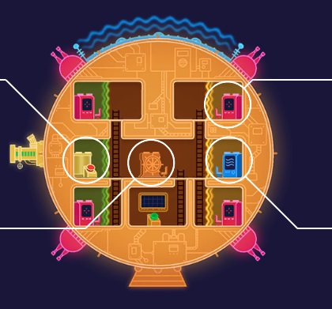
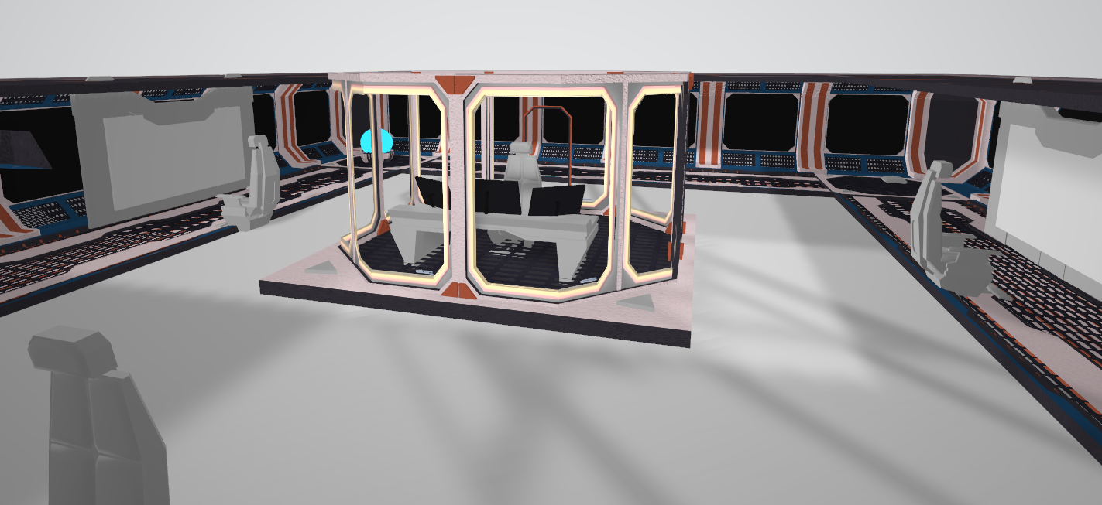
타 게임과의 차별성 – 유사성 / 차별성
유사성
1인 이상의 멀티 플레이 게임
조종석, 공격석, 보석으로 공격모드 변경
“Lovers in a Dangerous Spacetime” 게임
차별성
3D 게임, 공격시 1인칭으로 변경
블랙홀 컨텐츠 존재
Notes:
다음은 타 게임과의 차별성입니다.
저희의 게임은 Lovers in a dangerous spacetime 이라는 게임과 유사한데요.
이 게임과
멀티 플레이 협력 게임이란 점과 조종석, 공격석, 보석으로 공격 모드를 변경한다는 점이 유사하지만
기존의 게임은 2D이고 저희가 제작하는 게임은 3D라는 점,
블랙홀 구간이 추가되었다는 점에서 차별성을 갖습니다.

Slide 16
개인별 준비사항
정하나
최유진
이시우
네트워크 기초 수강
3D 게임 프로그래밍 1,2 수강
게임 수학 수강
C, C++STL
자료구조 수강
3D 게임 프로그래밍 1,2 수강
게임 수학 수강
C, C++STL
자료구조 수강
3D 게임 프로그래밍 1 수강
네트워크 게임 프로그래밍 수강
Notes:
다음은 개인별 준비사항입니다.
현재 저희는 이와 같은 강의를 수강했습니다. 추가적으로 서버 프로그래머는 서버 프로그래밍을 수강할 예정입니다.

Slide 17
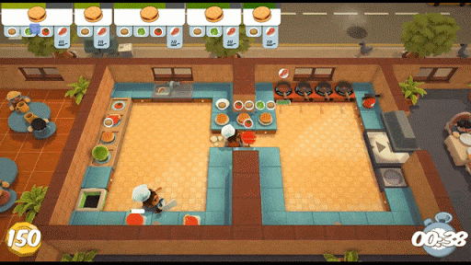
재미 요소 및 시장성
시장성
탄탄한 마니아층을 보유한 Overcooked!과 같은 협력 게임!
대중성을 보유한 fps게임
재미요소
1인칭, 3인칭을 자유롭게 변경
협동 게임의 재미
Notes:
다음은 재미요소 및 시장성입니다.
저희가 만들 게임은 FPS를 포함한 협력 게임인데요. 아래 사진은 오버쿡드 플레이영상입니다.
바쁘게 우주선 내부를 돌아다녀야 한다는 점에서 인기를 끌었던 협력 게임인 오버쿡드와 비슷한 재미를 얻을 수 있다고 생각했고
또 항상 스팀 인기 순위 5위 이내에 들어있을만큼 대중적인 장르인 FPS를 포함하고 있다는 점에서 시장성을 가지고 있다고 보았습니다.

Slide 18
Q&A
Notes:
다음은 QNA입니다.
궁금하신 점을 질문해주시면 감사하겠습니다.

Slide 19
부록

Slide 20
부록 - 역할 분담
정하나
스키닝 애니메이션
루아를 통한 보스 스크립트 제작
최유진
God Rays
다양한
이펙트 제작
이시우
충돌처리
멀티 플레이 3000명
동시 접속

Slide 21
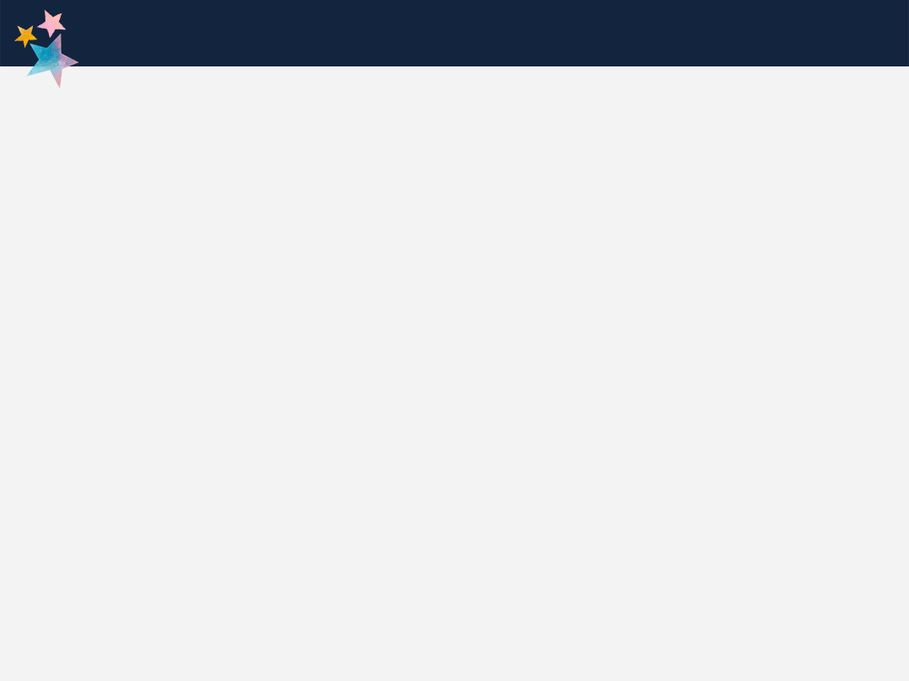
부록 - 개발 일정
항 목 | 1월 | 2월 | 3월 | 4월 | 5월 | 6월 | 7월 | 8월
리소스 수집 및 수정
프레임워크 제작
클라이언트 제작
인게임 컨텐츠 제작
서버 로직 제작
테스트 및 버그 수정
Notes:
개발일정은 다음과 같으며,
그림자, 조명, 애니메이션 적용과 같은 클라이언트 제작을 할 예정이고,
클라이언트 제작을 마친 후, 맵 구현, 보스 스크립트, 파티클 효과와 같은 인게임 컨텐츠 제작을 할 예정입니다.
서버 로직으로는 프레임워크, 게임 로직(충돌 같은 거), 동기화를 진행할 예정입니다.
중간발표까지의 목표는
클라이언트에서는 클라이언트 제작과 맵 구현까지 구현할 예정입니다. 서버에서는 우주선과 플레이어와 적의 위치 연동과 충돌처리까지 구현하고자 합니다.

Slide 22
출처
우주선 템플릿 https://m.blog.naver.com/PostView.naver?isHttpsRedirect=true&blogId=infogram&logNo=220739156637
플레이어 캐릭터
https://assetstore.unity.com/packages/3d/characters/humanoids/fantasy/pspsps-cat-192633
보스 캐릭터
https://assetstore.unity.com/packages/3d/characters/creatures/polygonal-dragon-116690
오버쿡드 gif
https://young-up.tistory.com/1013
Everspace - Official Gameplay Trailer
https://www.youtube.com/watch?v=ItPzK4dzVKU
스타워즈 스쿼드론 플레이영상
https://www.youtube.com/watch?v=iAMNUI3m8JY&t=216s
갓레이 구현예제
https://youtu.be/21ZFf3FHiD8

